Slide 1

Course21：期权、证券投资基金及其评估
上海财经大学
授课人 ：Z哥
Notes:
本节主要介绍《投资学教程》第12-14章
以后的页码不特别强调均指上财《投资学教程》第2版，习题不特别强调均指本书的课后习题

Slide 2
目录
CONTENTS
01
预习内容检测
02
期权
03
证券投资基金
04
资产配置与业绩评估

Slide 3
1
预习内容检测

Slide 4
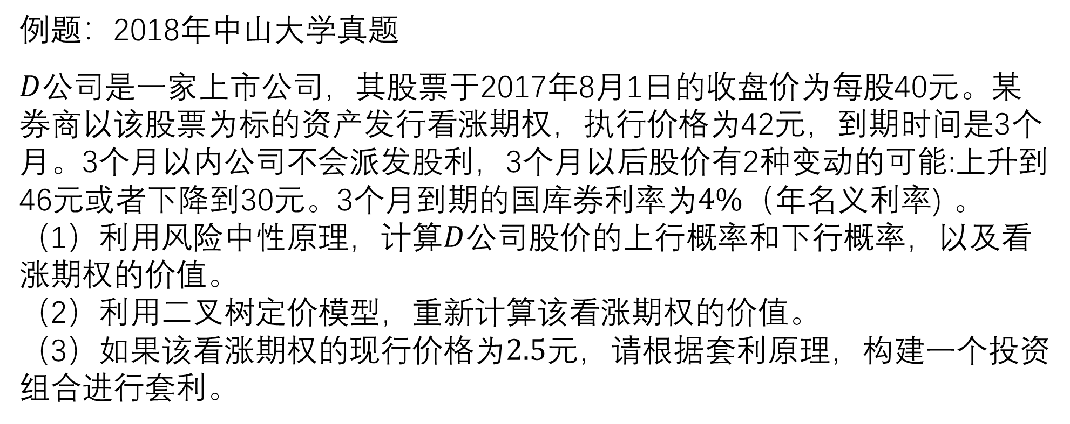
预习内容检测
例题：2018年中山大学真题
$D$公司是一家上市公司，其股票于2017年8月1日的收盘价为每股40元。某券商以该股票为标的资产发行看涨期权，执行价格为42元，到期时间是3个月。3个月以内公司不会派发股利，3个月以后股价有2种变动的可能:上升到46元或者下降到30元。3个月到期的国库券利率为$4\%$（年名义利率) 。
（1）利用风险中性原理，计算$D$公司股价的上行概率和下行概率，以及看涨期权的价值。
（2）利用二叉树定价模型，重新计算该看涨期权的价值。
（3）如果该看涨期权的现行价格为$2.5$元，请根据套利原理，构建一个投资组合进行套利。

Slide 5
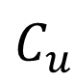
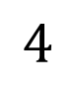
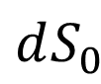
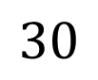
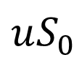
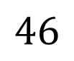
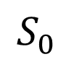
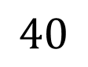
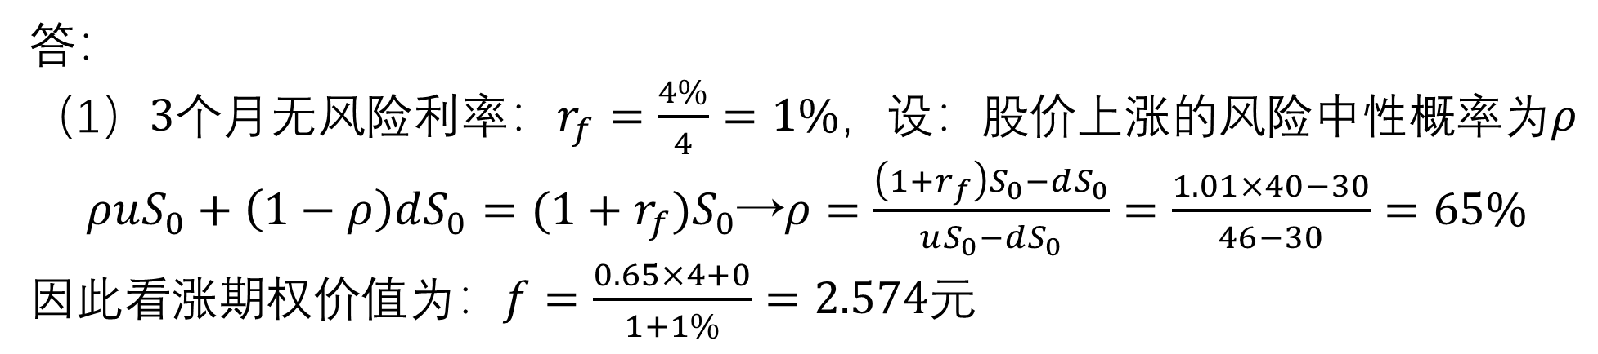
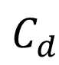
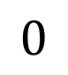
预习内容检测
08/01
11/01
08/01
11/01
$$uS_{0}$$
$$C_{u}$$
$$46$$
$$4$$
$$S_{0}$$
$$40$$
$$dS_{0}$$
$$C_{d}$$
$$30$$
$$0$$
答：
（1）$3个月无风险利率：r_{f}=\frac{4\%}{4}=1\%$，设：股价上涨的风险中性概率为$ρ$
$ρuS_{0}+\left(1−ρ\right)dS_{0}=(1+r_{f})S_{0}$→$ρ=\frac{\left(1+r_{f}\right)S_{0}−dS_{0}}{uS_{0}−dS_{0}}=\frac{1.01×40−30}{46−30}=65\%$
因此看涨期权价值为：$f=\frac{0.65×4+0}{1+1\%}=2.574$元

Slide 6
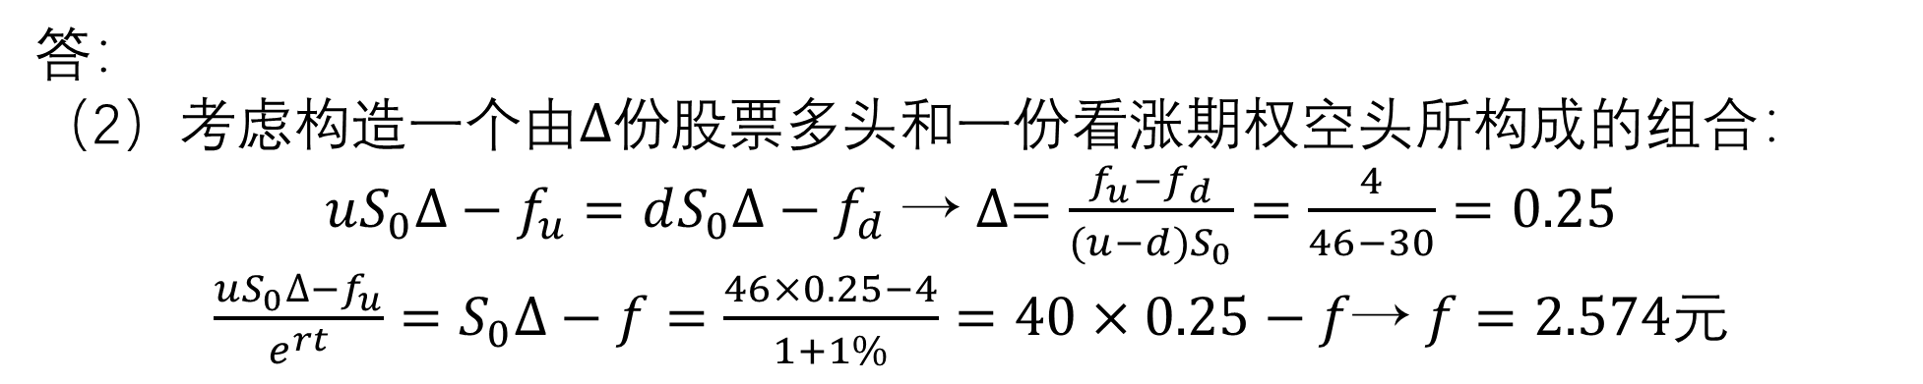
预习内容检测
08/01
11/01
08/01
11/01
$$uS_{0}$$
$$C_{u}$$
$$46$$
$$4$$
$$S_{0}$$
$$40$$
$$dS_{0}$$
$$C_{d}$$
$$30$$
$$0$$
答：
（2）考虑构造一个由$∆$份股票多头和一份看涨期权空头所构成的组合：
$uS_{0}∆−f_{u}=dS_{0}∆−f_{d}$ → $∆=\frac{f_{u}−f_{d}}{(u−d)S_{0}}=\frac{4}{46−30}=0.25$
$\frac{uS_{0}∆−f_{u}}{e^{rt}}=S_{0}∆−f=\frac{46×0.25−4}{1+1\%}=40×0.25−f$→ $f=2.574$元

Slide 7
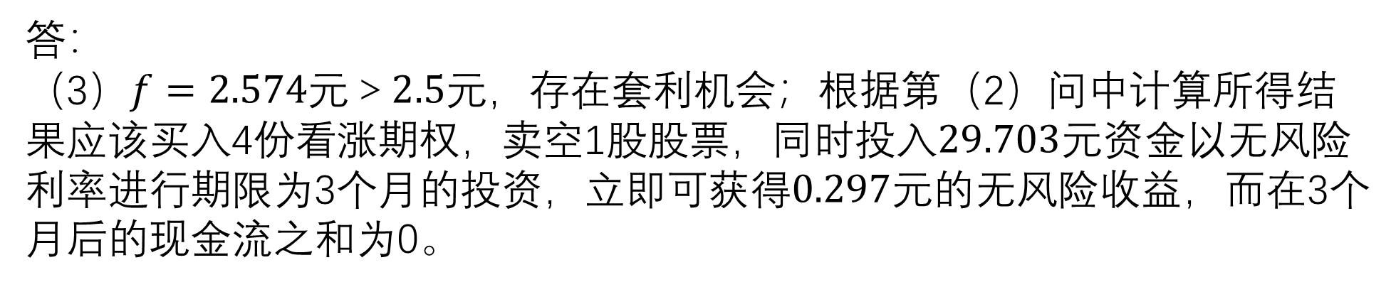
预习内容检测
08/01
11/01
08/01
11/01
$$uS_{0}$$
$$C_{u}$$
$$46$$
$$4$$
$$S_{0}$$
$$40$$
$$dS_{0}$$
$$C_{d}$$
$$30$$
$$0$$
答：
（3）$f=2.574元＞2.5元$，存在套利机会；根据第（2）问中计算所得结果应该买入4份看涨期权，卖空1股股票，同时$投入29.703$元资金以无风险利率进行期限为3个月的投资，立即可获得$0.297$元的无风险收益，而在3个月后的现金流之和为0。

Slide 8
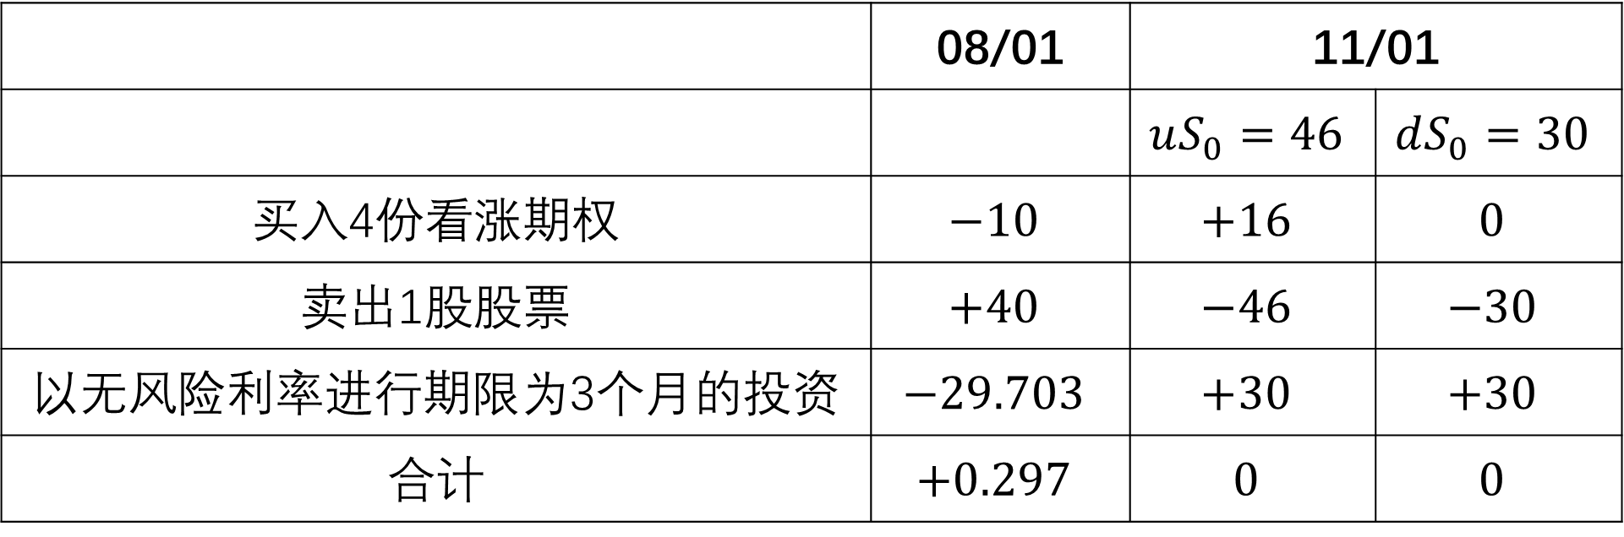
预习内容检测
 | 08/01 | 11/01
 |  | $$uS_{0}=46$$ | $$dS_{0}=30$$
买入4份看涨期权 | $$−10$$ | $$+16$$ | $$0$$
卖出1股股票 | $$+40$$ | $$−46$$ | $$−30$$
以无风险利率进行期限为3个月的投资 | $$−29.703$$ | $$+30$$ | $$+30$$
合计 | $$+0.297$$ | $$0$$ | $$0$$

Slide 9
预习内容检测
例题：2011年上财真题
套期保值的目的是什么？
A.赚取差价 B.加快资金周转 C.规避现货风险 D.避税
答：C

Slide 10
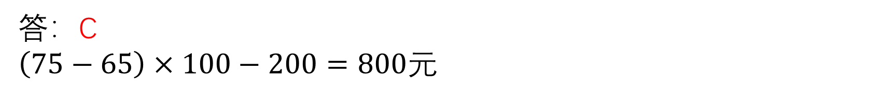
预习内容检测
例题：2014年上财真题
股票现价62.5元，投资者买入100份6个月期的看涨期权，期权费用为200 元，执行价格为65元，6个月之后股票价格为75元，则投资者的收益为（ ）元。
A.1000 B.850 C.800 D.625
答：C
$\left(75−65\right)×100−200=800$元

Slide 11
预习内容检测
例题：2019年上财真题
如果一家中国出口企业在未来的一年中，将有多笔连续的出口英镑收入，那么，为了规避外汇汇率贬值风险，最佳策略是（ ）。
A.多次买入英镑看跌期权
B.多次卖出英镑看涨期权
C.卖出一年期择期远期英镑锁定将来的人民币收入
D.多次卖出远期英镑锁定将来的人民币收入
答：D
此题显然B、C选项不对（C择期只能规避其中一次收入的风险，B在英镑大幅下跌时不能规避风险），争议在A和D之间。

Slide 12
预习内容检测
答（续上文）：
中国出口企业未来将有多笔连续的出口英镑收入，在将英镑兑换为人民币时面临英镑贬值风险。多次买入英镑看跌期权，若到期日市场汇率低于期权约定的执行汇率，则出口商可按照执行汇率兑换人民币；若到期日市场汇率高于执行汇率，则出口商按照市场汇率换回，保证了出口商的最低人民币收入。A引入新的收益是以承担更大的风险为代价的（期权费）。D虽然能规避外汇汇率贬值风险，但出口商的人民币收入是锁定的，在外汇汇率升值时，也失去了获得更多人民币的机会，这才是最纯粹的规避风险。
注：此外有人在微博上向财大奚君羊老师付费咨询过本题，老师给出的答案也是D，部分机构给出的答案是A，请自行斟酌。

Slide 13
2
期权

Slide 14
期权的分类
看涨期权（Call Option）
按买入/卖出资产的权利不同
看跌期权（Put Option）
美式期权
按执行日期不同
期权的分类
只列举一部分
欧式期权
场内期权
按交易场所的不同
场外期权

Slide 15
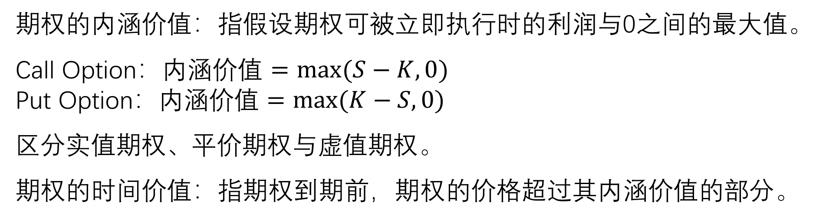
内涵价值/时间价值
期权的内涵价值：指假设期权可被立即执行时的利润与0之间的最大值。
Call Option：$内涵价值=max⁡(S−K,0)$
Put Option：$内涵价值=max⁡(K−S,0)$
区分实值期权、平价期权与虚值期权。
期权的时间价值：指期权到期前，期权的价格超过其内涵价值的部分。

Slide 16





影响期权价格的因素
当前的股票价格$S_{0}$
执行价格$K$
期权的存续期限$T$
影响股票期权价格的因素
股票价格的波动率$σ$
无风险利率$r$：$若r↑$，则看涨期权价格$↑$（看跌期权价格下降）
期权存续期限内发放的股息
会分析这些因素变动对期权的价格的影响。

Slide 17
期权价格的上下限
为求简便，我们假设满足下列条件：
①作为标的资产的股票在期权存续期内未发放股息；
②无交易费用；
③投资者可以用相同的利率借入或贷出资金；
④所有的交易盈利都面临单一税率。

Slide 18
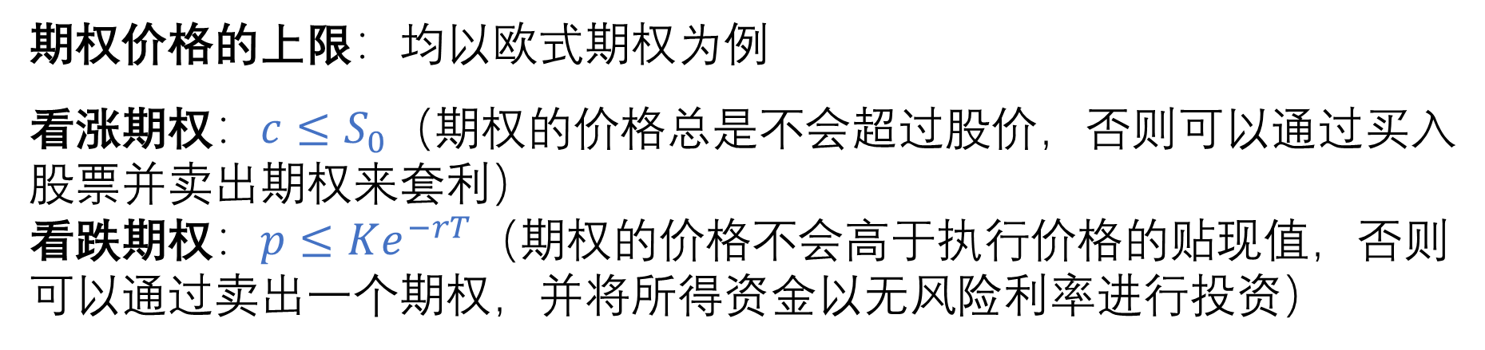
期权价格的上下限
期权价格的上限：均以欧式期权为例
看涨期权：$c≤S_{0}$（期权的价格总是不会超过股价，否则可以通过买入股票并卖出期权来套利）
看跌期权：$p≤Ke^{−rT}$（期权的价格不会高于执行价格的贴现值，否则可以通过卖出一个期权，并将所得资金以无风险利率进行投资）

Slide 19
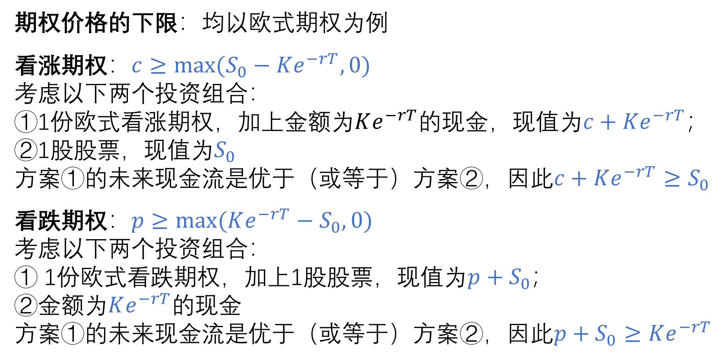
期权价格的上下限
期权价格的下限：均以欧式期权为例
看涨期权：$c≥max⁡(S_{0}−Ke^{−rT},0)$
考虑以下两个投资组合：
①1份欧式看涨期权，加上金额为$Ke^{−rT}$的现金，现值为$c+Ke^{−rT}$；
②1股股票，现值为$S_{0}$
方案①的未来现金流是优于（或等于）方案②，因此$c+Ke^{−rT}≥S_{0}$
看跌期权：$p≥max⁡(Ke^{−rT}−S_{0},0)$
考虑以下两个投资组合：
① 1份欧式看跌期权，加上1股股票，现值为$p+S_{0}$；
②金额为$Ke^{−rT}$的现金
方案①的未来现金流是优于（或等于）方案②，因此$p+S_{0}≥Ke^{−rT}$

Slide 20
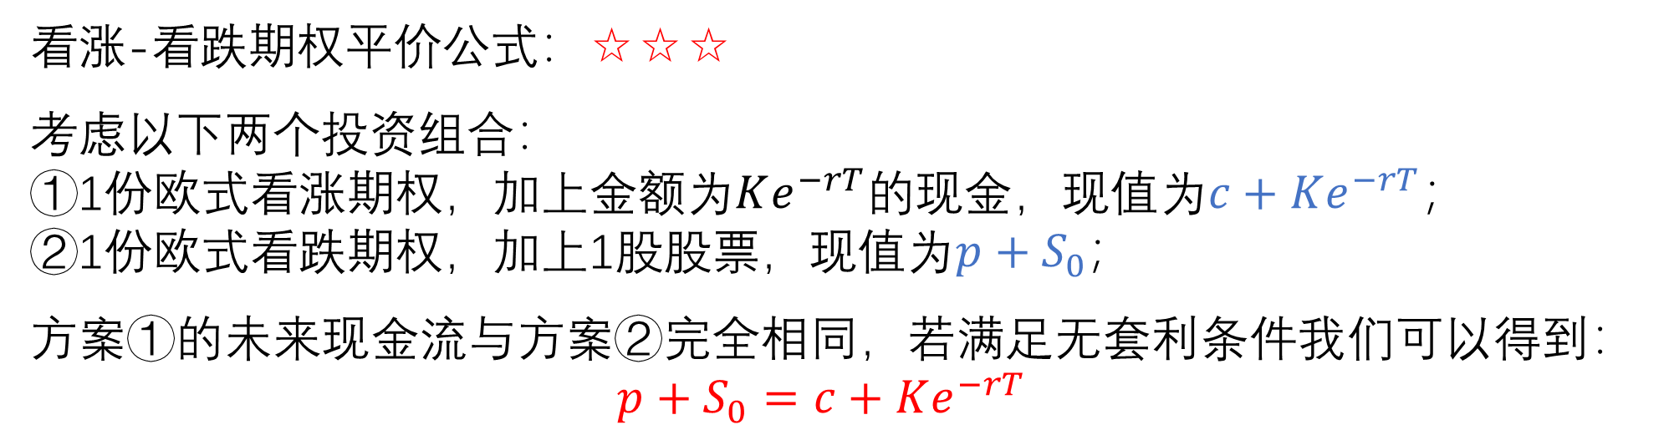
Put-Call Parity
看涨-看跌期权平价公式：☆☆☆
考虑以下两个投资组合：
①1份欧式看涨期权，加上金额为$Ke^{−rT}$的现金，现值为$c+Ke^{−rT}$；
②1份欧式看跌期权，加上1股股票，现值为$p+S_{0}$；
方案①的未来现金流与方案②完全相同，若满足无套利条件我们可以得到：
$$p+S_{0}=c+Ke^{−rT}$$

Slide 21
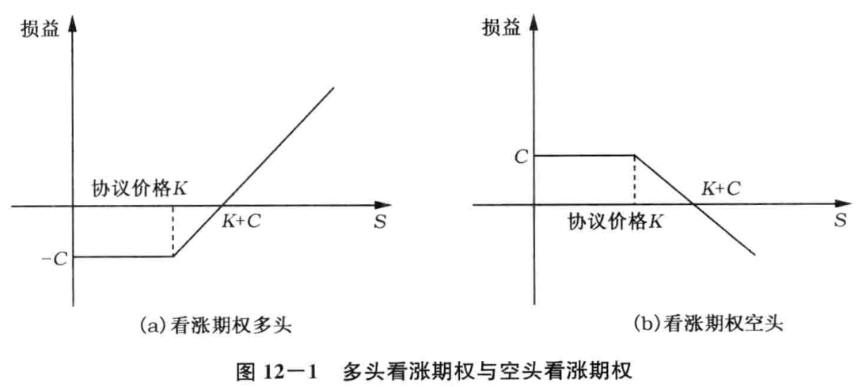
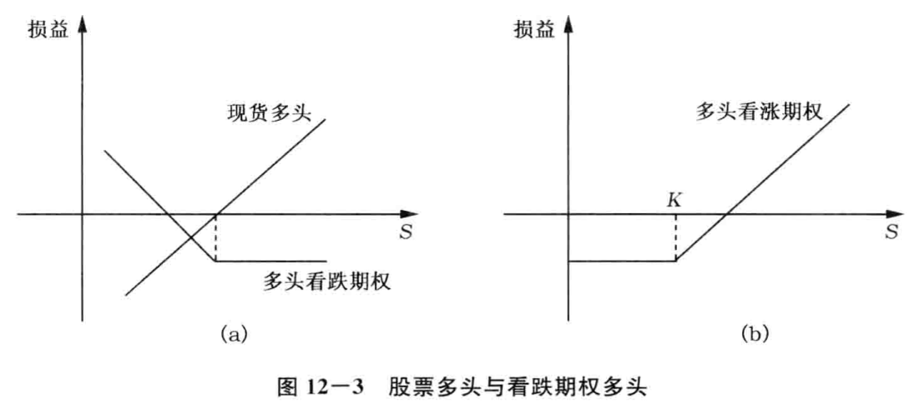
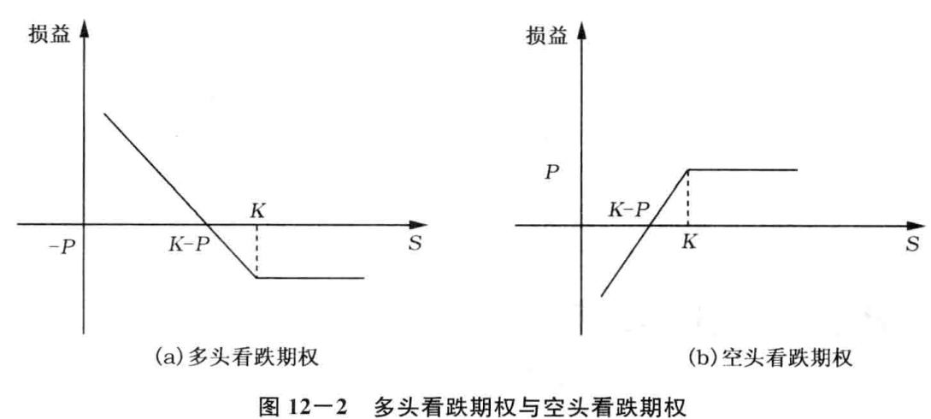
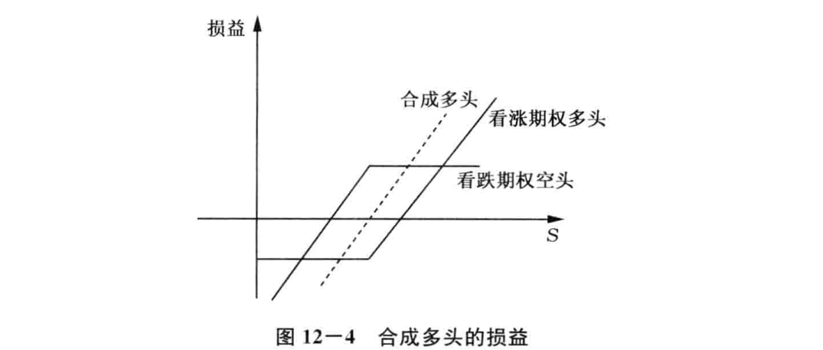
期权交易策略
其他的策略请自行了解。

Slide 22
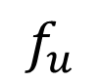
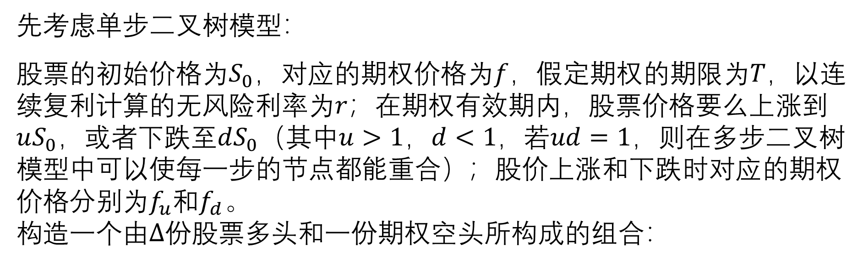
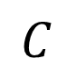
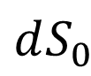
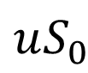
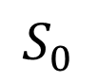
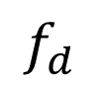
二叉树模型
先考虑单步二叉树模型：
股票的初始价格为$S_{0}$，对应的期权价格为$f$，假定期权的期限为$T$，以连续复利计算的无风险利率为$r$；在期权有效期内，股票价格要么上涨到$uS_{0}$，或者下跌至$dS_{0}$（其中$u>1$，$d<1$，若$ud=1$，则在多步二叉树模型中可以使每一步的节点都能重合）；股价上涨和下跌时对应的期权价格分别为$f_{u}和f_{d}$。
构造一个由$∆$份股票多头和一份期权空头所构成的组合：
股票
$$uS_{0}$$
期权
$$f_{u}$$
$$S_{0}$$
$$C$$
$$dS_{0}$$
$$f_{d}$$

Slide 23
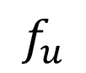
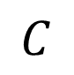
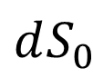
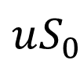
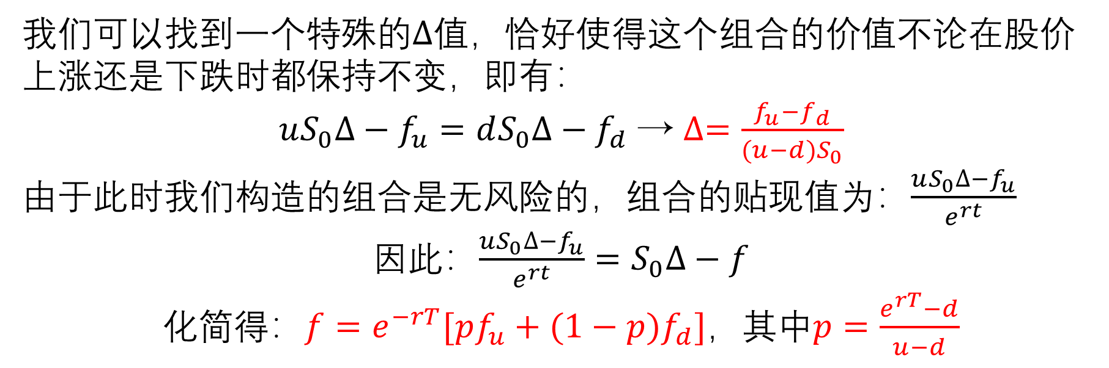
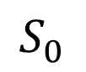
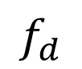
二叉树模型
股票
$$uS_{0}$$
期权
$$f_{u}$$
$$S_{0}$$
$$C$$
$$dS_{0}$$
$$f_{d}$$
我们可以找到一个特殊的$∆$值，恰好使得这个组合的价值不论在股价上涨还是下跌时都保持不变，即有：
$uS_{0}∆−f_{u}=dS_{0}∆−f_{d}$ → $∆=\frac{f_{u}−f_{d}}{(u−d)S_{0}}$
由于此时我们构造的组合是无风险的，组合的贴现值为：$\frac{uS_{0}∆−f_{u}}{e^{rt}}$
因此：$\frac{uS_{0}∆−f_{u}}{e^{rt}}=S_{0}∆−f$
化简得：$f=e^{−rT}[pf_{u}+(1−p)f_{d}]$，其中$p=\frac{e^{rT}−d}{u−d}$

Slide 24

二叉树模型
股票
$$uS_{0}$$
期权
$$f_{u}$$
$$S_{0}$$
$$C$$
$$dS_{0}$$
$$f_{d}$$
$f=e^{−rT}[pf_{u}+(1−p)f_{d}]$，其中$p=\frac{e^{rT}−d}{u−d}$
上述公式中的$p$是股票在一个“风险中性”的世界（并非现实世界）中上涨的概率，而$pf_{u}+(1−p)f_{d}$可以理解为期权在一个“风险中性”的世界中的期望值，即$E^{Q}[f]$。

Slide 25
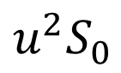
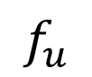
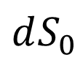
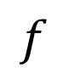
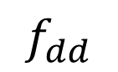
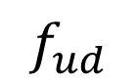
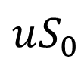
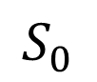
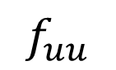
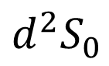
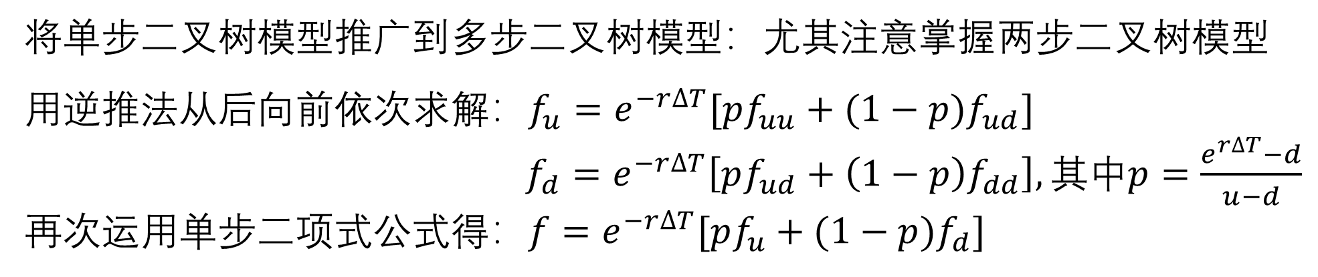
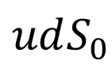

二叉树模型
$$u^{2}S_{0}$$
$$f_{uu}$$
$$uS_{0}$$
$$f_{u}$$
$$S_{0}$$
$$udS_{0}$$
$$f$$
$$f_{ud}$$
$$dS_{0}$$
$$f_{d}$$
$$d^{2}S_{0}$$
$$f_{dd}$$
将单步二叉树模型推广到多步二叉树模型：尤其注意掌握两步二叉树模型
用逆推法从后向前依次求解：$f_{u}=e^{−r∆T}[pf_{uu}+(1−p)f_{ud}]$ $f_{d}=e^{−r∆T}\left[pf_{ud}+\left(1−p\right)f_{dd}\right],\text{其中}p=\frac{e^{r∆T}−d}{u−d}$
再次运用单步二项式公式得$：f=e^{−r∆T}[pf_{u}+(1−p)f_{d}]$

Slide 26






二叉树模型
0
1
$$uS_{0}$$
$$C_{u}$$
$$S_{0}$$
$$dS_{0}$$
$$C_{d}$$
构造一个由$∆$份股票多头和价值为$B$的债券头寸所构成的组合：使得其不论在什么情况下都与期权的支付相匹配。
$\left\{\begin{aligned}uS_{0}∆+\left(1+r_{f}\right)B=C_{u} \\ dS_{0}∆+\left(1+r_{f}\right)B=C_{d}\end{aligned}\right.$→$\left\{\begin{aligned}∆=\frac{C_{u}−C_{d}}{uS_{0}−dS_{0}} \\ B=\frac{C_{d}−dS_{0}∆}{1+r_{f}}\end{aligned}\right.$
因此期权价格$C=S_{0}∆+B$
注：这是《公司理财》中的构造思路，两种思路均可

Slide 27








风险中性定价理论
风险中性世界：是我们假想中的一个世界，里面的每个人都是风险中性的(Risk-Neutral)，所有投资者对风险不要补偿，所有证券的预期收益率都是无风险利率。
风险中性假设下得到的衍生品估值同样可以适用于非风险中性的世界。
0
1
①计算风险中性概率：$\frac{ρuS_{0}+(1−ρ)dS_{0}}{1+r_{f}}=S_{0}$
计算得：$ρ=\frac{\left(1+r_{f}\right)S_{0}−dS_{0}}{uS_{0}−dS_{0}}$
②计算期权价值：$C=\frac{ρC_{u}+(1−ρ)C_{d}}{1+r_{f}}$
$$ρ$$
$$uS_{0}$$
$$C_{u}$$
$$S_{0}$$
$$1−ρ$$
$$dS_{0}$$
$$C_{d}$$

Slide 28

BS公式
BS公式（B-S-M公式）：了解，由布莱克、舒尔斯以及莫顿提出
①股价服从几何布朗运动，$μ$和收益率(not 股价)的波动率$σ$均为常数；
②允许做空；
③没有交易成本和税收，所有证券可以无限分割；
④在期权期限内，没有股息——这一假设可以放宽
⑤不存在无风险套利的机会；
⑥标的证券交易连续，股价服从对数正态分布即股票的对数收益服从正态分布；
⑦无风险利率 r 对所有期限相同，借贷同价，是一个常数。

Slide 29

期权价格的影响因素
期权价格的影响因素 | 定义 | 公式
$$Delta(δ)$$ | 期权价格变化相对于标的资产价格变化的比值 | $$δ=\frac{∂c}{∂S}$$
$$Gamma(Γ)$$ | 期权价格变化相对于标的资产价格变化的二阶导数 | $$Γ=\frac{∂c^{2}}{∂^{2}S}$$
$$Theta(θ)$$ | 期权价值随时间的损耗程度 | $$θ=\frac{∂c}{∂t}$$
$$Vega(Λ)$$ | 期权价格随标的资产波动率变化的敏感程度 | $$Λ=\frac{∂c}{∂σ}$$
$$Rho(ρ)$$ | 当无风险利率变动1%（1个单位）时期权价格的变化 | $$ρ=\frac{期权价格变化}{无风险利率变化}$$
了解

Slide 30
3
证券投资基金

Slide 31


基金发行费用
金额费率法
$$认购费用=认购金额×认购费率$$
$$净认购金额=认购金额−认购费用$$
$$认购份数=\frac{净认购金额}{基金份额面值}$$
基金发行费用
$$净认购金额=\frac{认购金额}{1+认购费率}$$
$$认购费用=净认购金额×认购费率$$
$$认购份数=\frac{净认购金额}{基金份额面值}$$
净额费率法

Slide 32
封闭式基金折价之谜
思考题：请简单阐述“封闭式基金折价之谜”。并简要谈谈其可能原因。

Slide 33

封闭式基金折价之谜
封闭式基金折价之谜：是指封闭式基金的价格与净资产值长期处于背离状态，指在发行之后其在二级市场交易的价格长期低于其实际净值。
$$折价率=\frac{基金市场价格−单位资产净值}{单位资产净值}×100\%$$

Slide 34
封闭式基金折价之谜
学术界的看法：金融经济学家们认为封闭式基金折价的主要成因可能有：
①基金资产流动性欠缺：基金的投资组合主要由流动性欠佳的资产组成，因此经理们在计算基金净值时可能没有充分考虑到这些资产的应计低流动性折扣。另外，基金规模庞大，容易对市场形成影响，导致基金卖什么证券，什么证券就会降价。
②潜在的税负：基金净值中包含有大笔尚未派发的盈利，未实现资本利得引发税负可能，需要就这部分盈利缴纳所得税的新投资者要求额外的价格折让补偿；
③业绩预期理论：投资者对基金管理人的管理才能有自己的理解。卓越的才能带来良好的预期，进而带来溢价。

Slide 35
封闭式基金折价之谜
④市场分割假说：金融市场间的相关性有限，基金和构成基金的股票等资产在不同市场分别交易，流动性未必相等，一价定律（one price theory）不适用， 同质商品未必相同定价。
⑤代理成本：新投资者要求就投资经理的低业务能力、低道德水准和高管理费用得到额外的价格折让补偿。
⑥投资者情绪：当投资者预期自己所投资的封闭式基金比基金的投资组合风险更大时，他们所愿意付出的价格就会比基金净值要低一些。我国封闭式基金的巨幅折价主要是由投资者情绪决定的。投资者的盲目抛弃所导致的高折价率意味着我国的封闭式基金暗藏着较大的投资价值。

Slide 36


证券投资基金的成本
基金管理费：在我国按前一天基金净值逐日计提
$$逐日计提的管理费=\frac{前一日基金资产净值×管理费提取比率}{365}$$
基金托管费：在我国按前一天基金净值逐日计提
$$逐日计提的托管费=\frac{前一日基金资产净值×托管费提取比率}{365}$$
证券投资基金的成本
基金交易费
其他费用

Slide 37
证券投资基金的收益
银行存款利息
债券利息
股息（优先股）
证券投资基金的收益
红利（普通股）
资本利得
其他收入

Slide 38
4
资产配置与业绩评估

Slide 39

业绩评估
指标 | 定义 | 公式
$夏普$比率$S_{p}$ | 单位标准差的超额收益（总风险的单位溢价） | $$S_{p}=\frac{r_{p}−r_{f}}{σ_{p}}$$
$特雷纳$指标$T_{p}$ | 单位系统性风险的超额收益 | $$T_{p}=\frac{r_{p}−r_{f}}{β_{p}}$$
$$詹森α$$ | 证券组合的实际期望收益率与根据CAPM计算得出的期望收益率之差 | $$α_{p}=r_{p}−[r_{f}+β_{p}(r_{m}−r_{f})]$$
$$信息比率{IR}_{p}$$ | 单位非系统性风险带来的超额收益 | $${IR}_{p}=\frac{α_{p}}{σ(e_{p})}$$

Slide 40
例题
例题：上财2019年真题
假设我们把美国股市从 1926 到 2009 年的情况作为考察对象，选择 84 个年收益率，其中最低的五个收益率分别为：-25.03%、-25.69%、-33.49%、-41.03%、-45.64%，那么置信度为 95%的VaR是（）。
A.-25.16% B.-25.56% C.-25.69% D.-27.25%

Slide 41

例题
答：A
在险价值（$VaR$），是度量一定概率下发生极端负收益所造成的损失。通常，受样本数量的限制，我们必须对分位数做插值处理。由于样本由$84$个年收益率组成，则$5\%$的观测的序号是$84×5\%=4.2$。我们必须在从下往上数的第$4$个观测和第$5$个观测之间进行插值计算，则相应的$VaR$在$−25.03\%$和$−25.69\%$之间，并被计算：$VaR=−25.69\%+0.2×(25.69\%−25.03\%)= −25.56\%$

Slide 42
End！
上海财经大学

